Slide 1

上海理工大学
“金融学”专业介绍
信义勤爱 思学志远
www.usst.edu.cn
地址：中国·上海市军工路516号
邮编：200093

Slide 2

金融专业介绍
目录
培养目标&师资队伍
学习攻略
覆盖领域
学生培养质量
历史沿革&特色优势

Slide 3
培养目标&师资队伍
培养目标
师资队伍
本专业通过融合数据科学、人工智能等前沿技术，旨在培养掌握扎实的金融学理论和实践知识，具有较强的金融实务操作、金融数据处理、金融科技应用等能力，具备在银行、证券、保险、基金、信托等金融机构或其它相关行业从事银行业务、投融资、资本运营、金融大数据处理、金融风险管理等方面的工作能力，具有较高的职业素养和国际视野的复合型、创新型金融人才。
覆盖领域
历史沿革
特色优势
学习攻略
培养质量

Slide 4
培养目标&师资队伍
培养目标
师资队伍
本专业现有教师 41人，高级职称教师20位，具有博士学位的教师39位，都毕业于国内外著名大学。其中，10位教师分别毕业于美国波士顿大学、英国伯明翰大学、澳大利亚新南威尔士大学、日本东京工业大学、法国里昂大学、新西兰奥塔哥大学、日本早稻田大学、英国伦敦大学学院、日本九州大学、日本新潟大学；另有10位教师具有美国密苏里大学圣路易斯分校、意大利摩德纳—雷焦艾米里亚大学、美国亚利桑那州立大学、德国卡尔斯鲁厄理工学院、德国柏林洪堡大学、加拿大阿尔伯塔大学、美国密歇根州大学、美国北卡罗来纳大学教堂山分校等海外访学经历，师资国际化比例50%左右，是一支高素质教师队伍。
覆盖领域
历史沿革
特色优势
学习攻略
培养质量

Slide 5
专业覆盖领域介绍（总体）
培养目标
商业银行业务与经营
证券投资学
师资队伍
金融学、商业银行业务与经营、商业银行综合业务模拟实验
证券投资学、证券投资模拟实验、投资组合管理、固定收益证券
覆盖领域
保险
金融工程
保险学、保险业务模拟实验、金融风险管理
金融工程学、金融工程模拟实训、金融衍生工具（双语）
历史沿革
金融理财
金融科技(Fintech)及金融大数据
特色优势
金融理财、金融理财模拟实验、财务管理、会计学
金融科技学、量化投资分析、人工智能、金融统计分析、金融数据挖掘、计量经济学、概率论与数理统计
学习攻略
外汇交易及国际相关业务
培养质量
国际金融、国际结算（双语）、外汇交易模拟实验

Slide 6
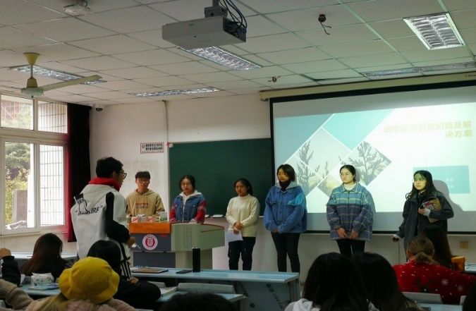
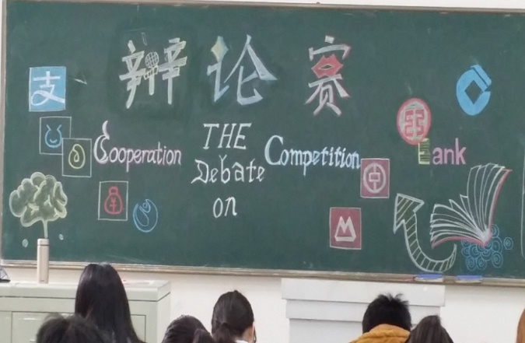
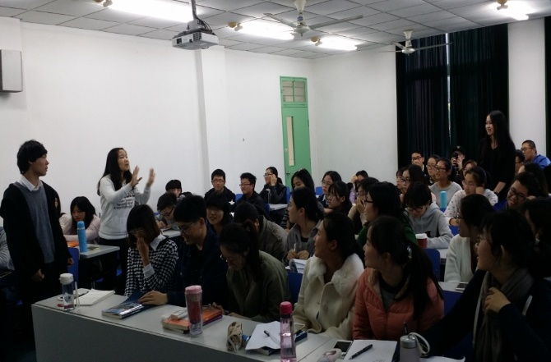
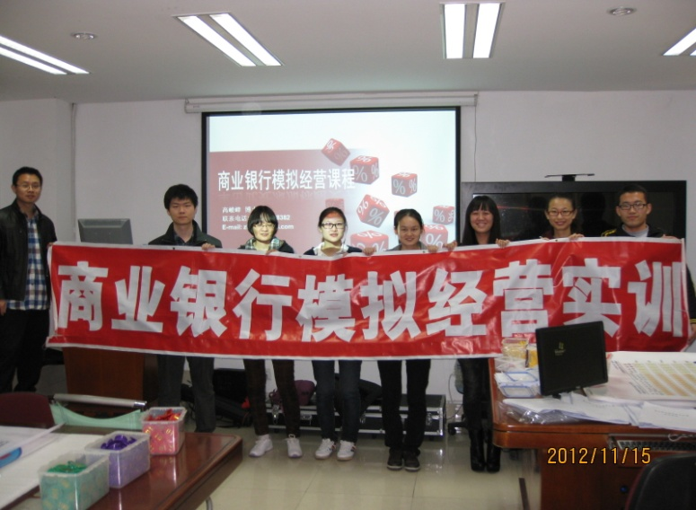
专业覆盖领域介绍（商业银行业务与经营）
培养目标
师资队伍
该课程于2010年获得上海市教委重点课程，2013年获得上海市精品课程。商业银行经营管理是金融类本科专业的主干专业基础课。通过该课的学习，使学生掌握商业银行的基本理论和基本知识，掌握商业银行的本质属性及经营原则，掌握各项业务的经营要点，掌握银行商业和服务的定价方法，掌握商业银行筹措资本的途径、银行监管和控制经营风险的策略，评价商业银行经营效果，把握商业银行经营发展的趋势。
覆盖领域
历史沿革
特色优势
学习攻略
培养质量
商业银行

Slide 7
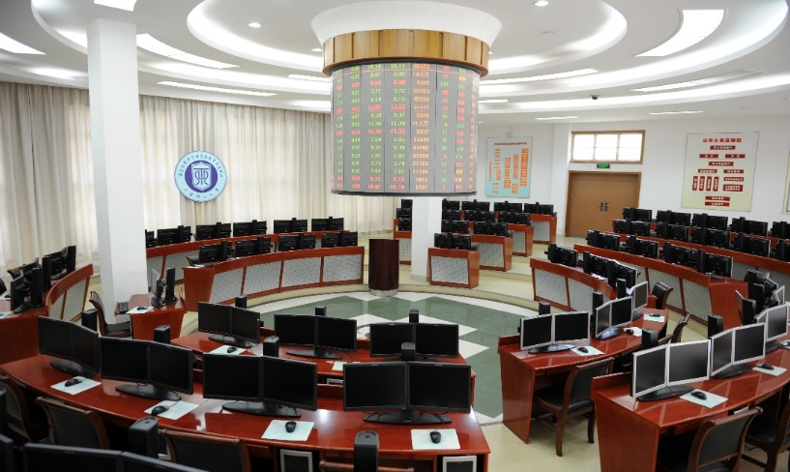
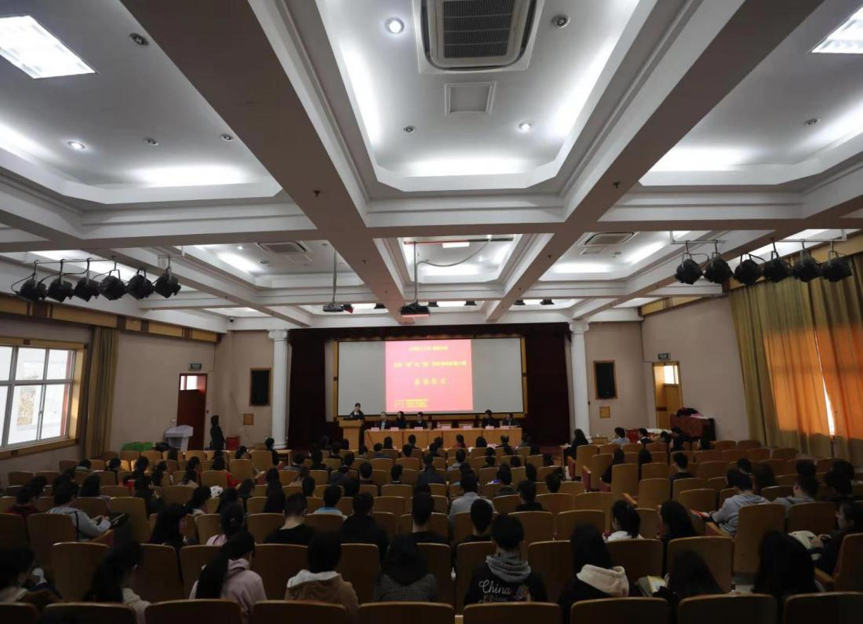
专业覆盖领域介绍（证券投资学）
培养目标
该课程是上海市重点课程。通过学习，使学生掌握证券投资体系的相关概念和基本原理，能熟练运用基本面与技术分析方法、投资组合与量化投资管理手段实现股票、债券、基金、衍生产品等精准投资盈利。实施 “理论讲授（包括在线课程）＋案例教学＋模拟炒股+基地实习”的互动式教学模式。
师资队伍
覆盖领域
历史沿革
股票模拟实验室
“湘”约“理”财股票模拟大赛
特色优势
学习攻略
培养质量

Slide 8
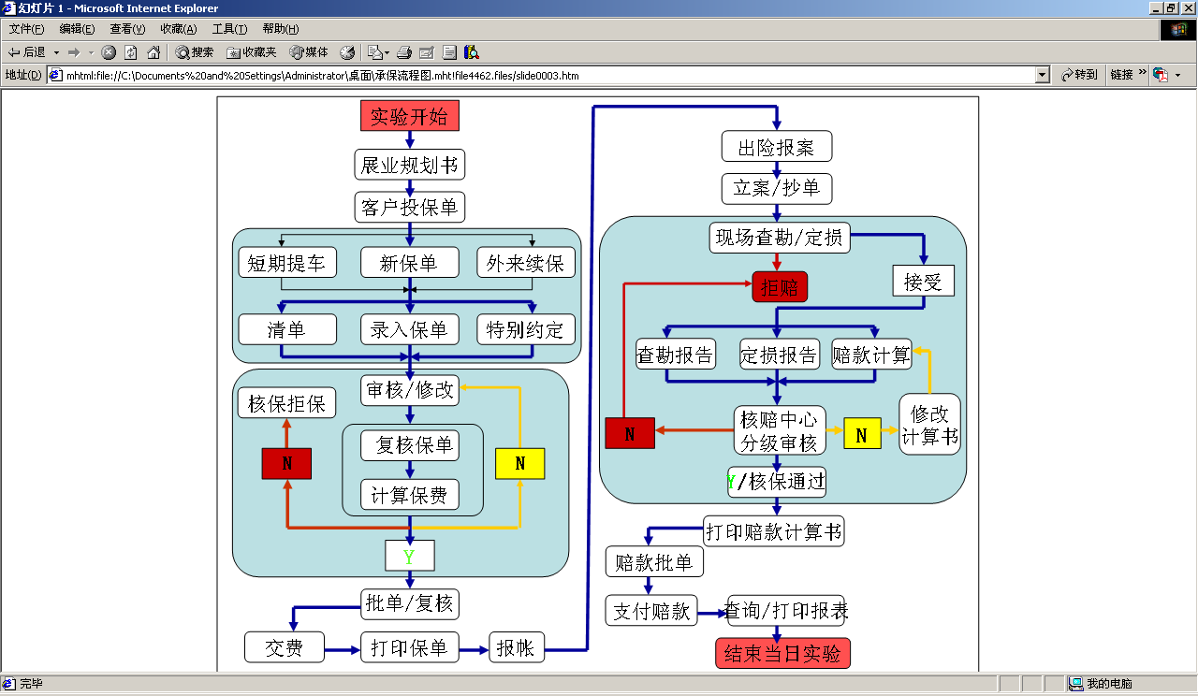
专业覆盖领域介绍（保险）
培养目标
保险作为一种非常有用的风险管理手段，是金融业必不可少的一个重要环节，涉及保险理论、保险品种、保险业务流程，以及保险市场状况，并在建设国际金融中心、航运中心与再保险中心的过程中起着不可忽视的作用。在理论教学的基础上，还会辅以保险业务模拟实验课程来加深理解，采用先进的保险模拟实验软件系统来模拟保险业务流程与交易过程，让学生学习保险业务操作，熟悉保险业务流程，使学生具备实际操作能力。
例——机动车辆保险模拟实验
师资队伍
覆盖领域
历史沿革
特色优势
学习攻略
培养质量

Slide 9
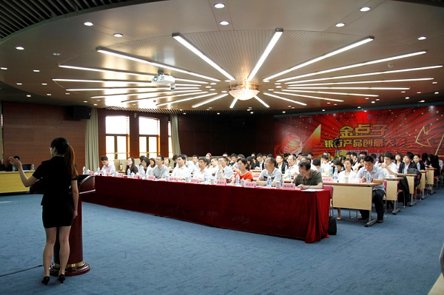
专业覆盖领域介绍（金融工程）
培养目标
该课程是上海市重点课程。主要学习金融工程基本理论和技术，掌握远期、期货、期权、互换等基本金融衍生工具定价的基本原理；及运用衍生金融产品在实际经济中进行套期保值的基本原理；在理论教学的基础上，还会辅以金融工程模拟实训课程来加深理解，增强学生掌握无套利定价分析的能力，产品创新的设计能力和金融风险管理的能力，创造性地解决金融问题的能力。
师资队伍
覆盖领域
历史沿革
特色优势
学习攻略
培养质量
与中国农业银行合作举办“金点子”银行产品设计大赛

Slide 10
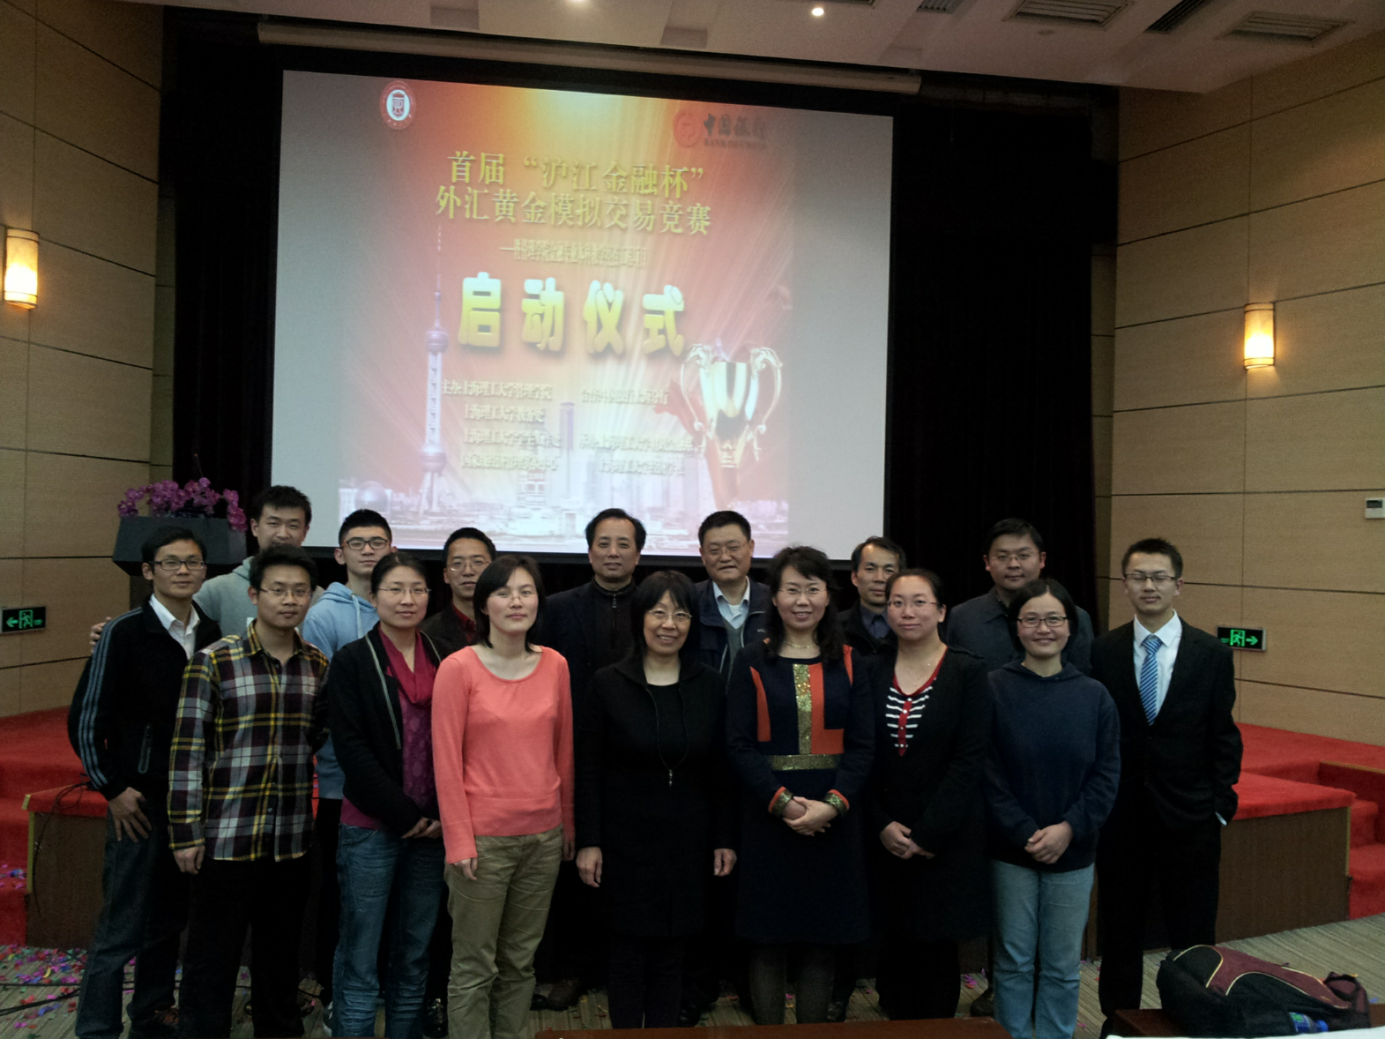
专业覆盖领域介绍（外汇、金融理财）
培养目标
外汇交易及国际金融相关业务
师资队伍
本领域课程《国际金融学》是上海市重点课程，学习现代汇率理论、外汇市场主要金融工具的运作原理和规律、跨国公司外汇风险管理原理、国家外汇管理政策和法规、国际结算等等。并运用大量的案例及模拟实训示范如何运用外汇即期、外汇远期、外汇期货、外汇期权和外汇互换等金融工具进行外汇交易及风险管理。
覆盖领域
金融理财
历史沿革
为从事外汇交易及风险管理业务打下坚实基础。
成为金融理财师是金融专业同学的一个就业方向和成长目标，金融理财师需要综合的金融造诣、敏锐的市场嗅觉、深厚的渠道人脉。
金融理财的目的是理财资源配置效益最大化。效益是主观感受。不同的客户需要不同的方案。我们的教学重点放在：金融理财师的职业道德、金融理财工作的标准流程、客户的属性分析（方案的匹配性）、金融理财的规划原理（技术基础和工具的使用）。并突出案例教学。设置短学期进行实践教学。为理财师的成长打下专业基础。
特色优势
学习攻略
培养质量
与中国银行合作举办“沪江金融杯”外汇黄金模拟交易大赛

Slide 11
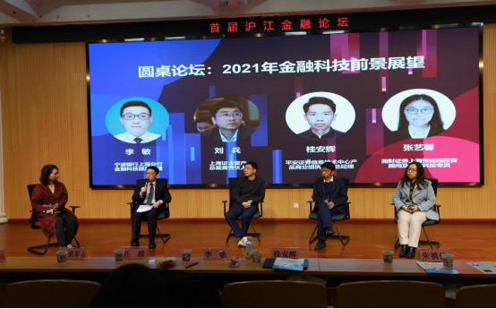
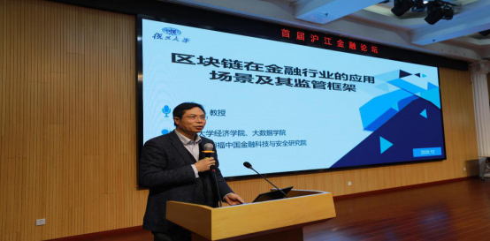
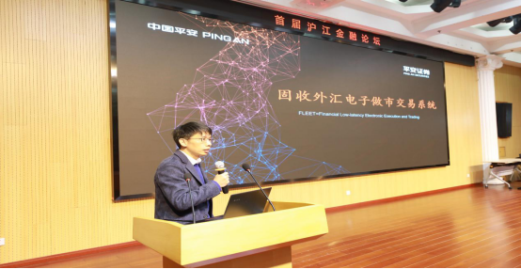
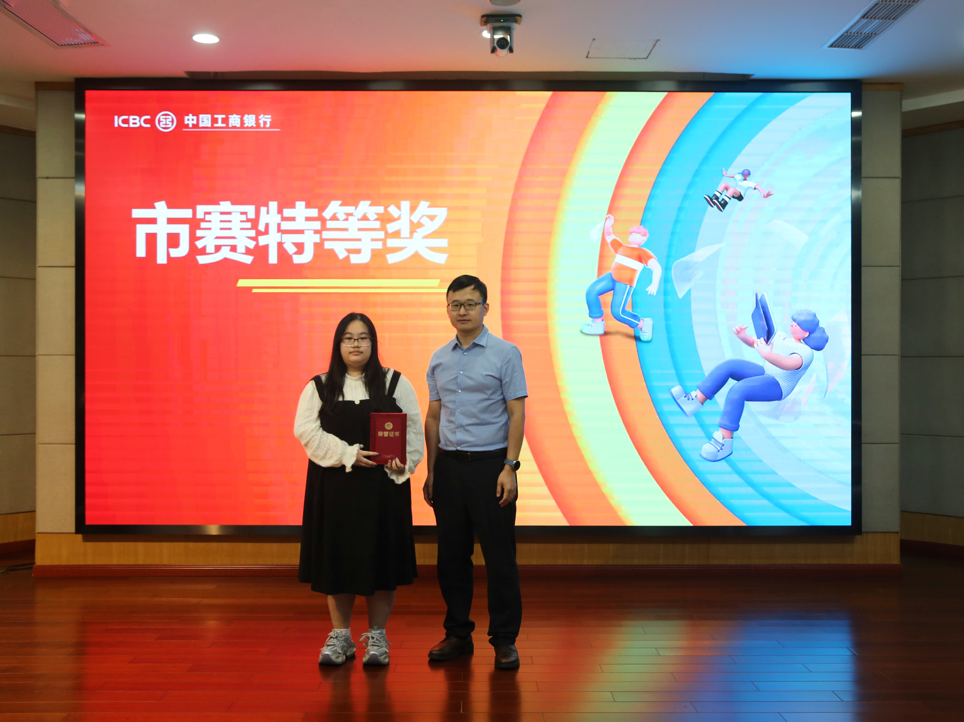
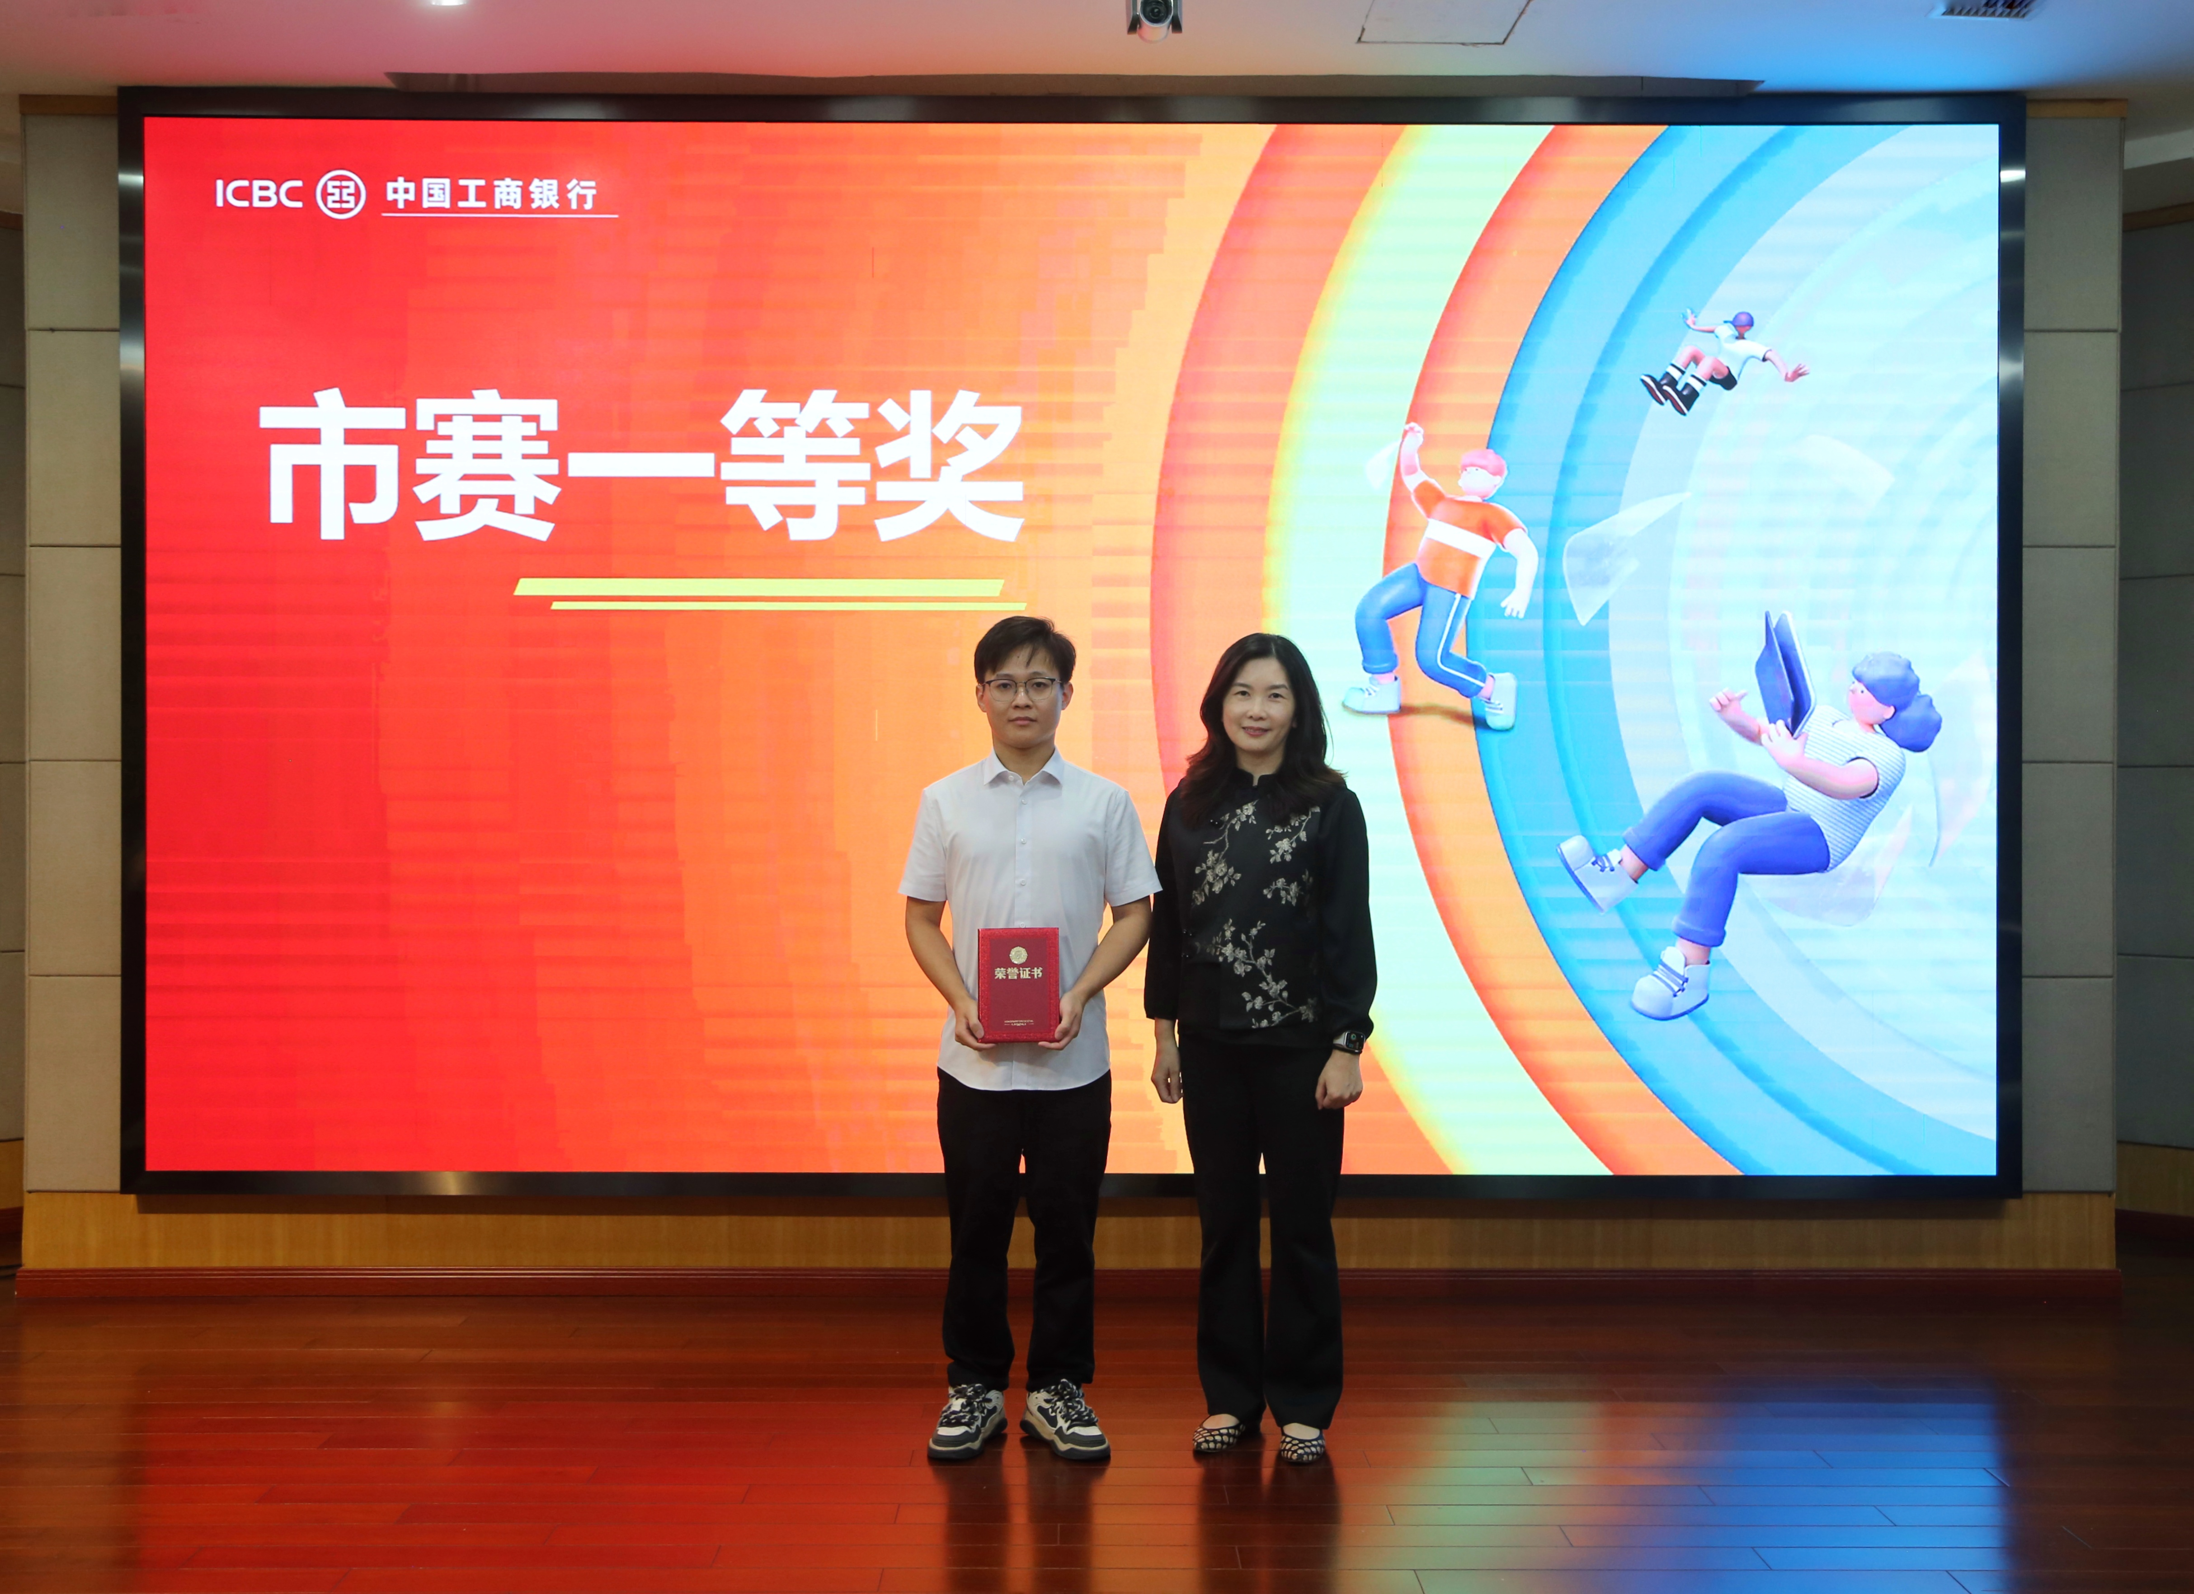
专业覆盖领域介绍（金融科技）
培养目标
金融科技与金融大数据分析
师资队伍
科技的快速发展驱动了金融业的创新，本领域力求紧跟金融科技发展前沿，课程内容理论与实务相结合。
主要包括金融科技相关技术、业务应用与监管三部分。相关技术涉及大数据、人工智能、区块链技术的概念与基本原理。业务应用部分讲述数字支付、量化投资、智能投顾，以及金融统计和金融数据挖掘等，分析比较相关业务模式。监管部分讲述相关法律法规、风险识别与管理。在理论教学的基础上，还会辅以金融科技和金融大数据分析模拟实训课程来提高学生的实际操作能力。
通过本课程的学习，学生能掌握金融科技相关创新知识和业务，能对金融大数据分析挖掘有价值的信息。为学生从事金融科技及金融大数据分析相关工作打下坚实基础。
覆盖领域
举办金融科技论坛
历史沿革
特色优势
学习攻略
金融科技专家作报告
培养质量
举办“工行杯”大学生金融科技创新大赛

Slide 12
历史沿革
培养目标
师资队伍
金融学专业是上海理工大学历史悠久的一个优势专业，其历史可追溯至沪江大学校长刘湛恩博士于1932年创办的沪江商学院（又称城中区商学院）的银行系。自1992年恢复招收金融本科生以来，每年毕业人数在100人左右，至今已为国家培养了大量优秀金融人才。
覆盖领域
历史沿革
特色优势
金融学专业目前拥有：
本科专业：金融学
硕士专业两个：①金融专业学位硕士
②应用经济学（金融方向）学术硕士
学习攻略
培养质量

Slide 13

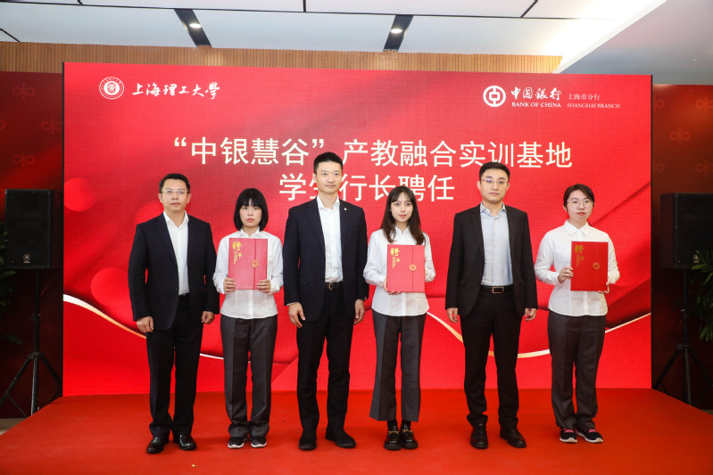
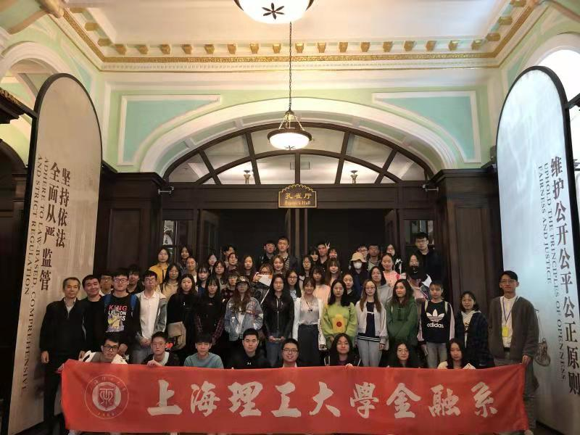
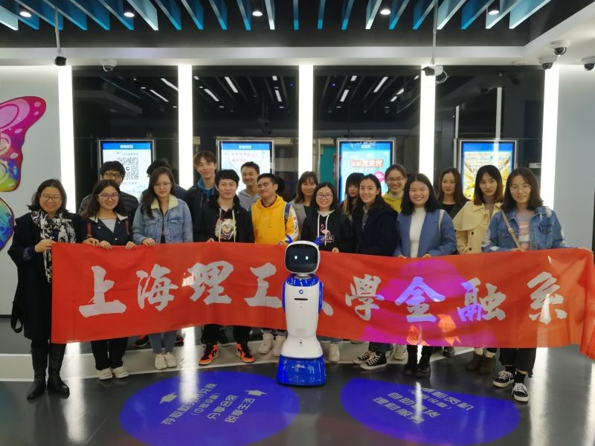
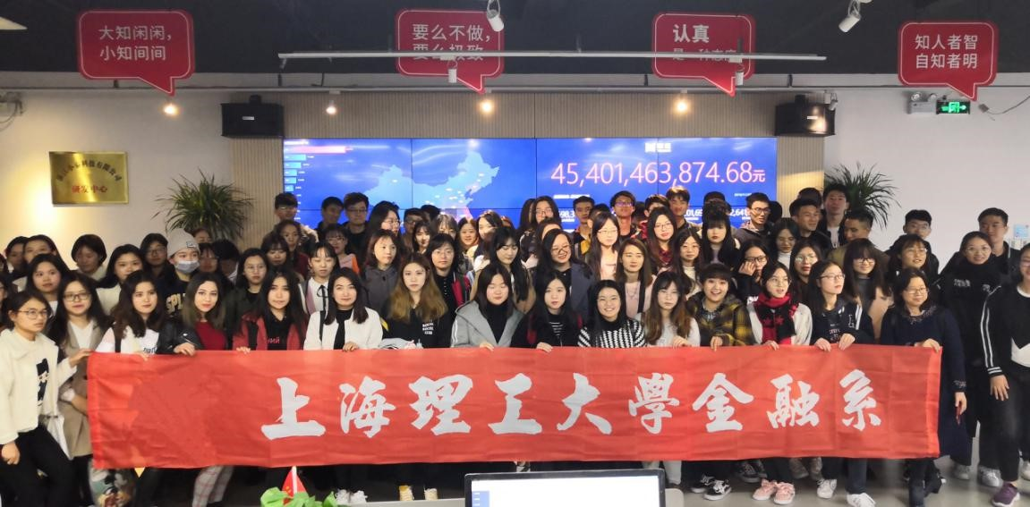
专业特色
培养目标
1、国际标准化的课程教学质量体系
金融专业课程按国际标准，全程参与国际精英商学院联合会（AACSB）认证过程，本专业为AACSB认证专业。
2、理工背景+专业能力
依托本校理工背景：掌握数学和计算机应用的基本理论，加强人工智能、大数据 的分析和运用能力；
强化金融专业能力：夯实金融专业理论，通过校内金融实验、校外金融实践、金融竞赛，着重培养各种金融产品和实务的运作能力。
师资队伍
覆盖领域
历史沿革
特色优势
学习攻略
培养质量
学生当行长
中国证券博物馆参观实习
全国首家无人银行参观实习
浙江泰然集团参观实习

Slide 14
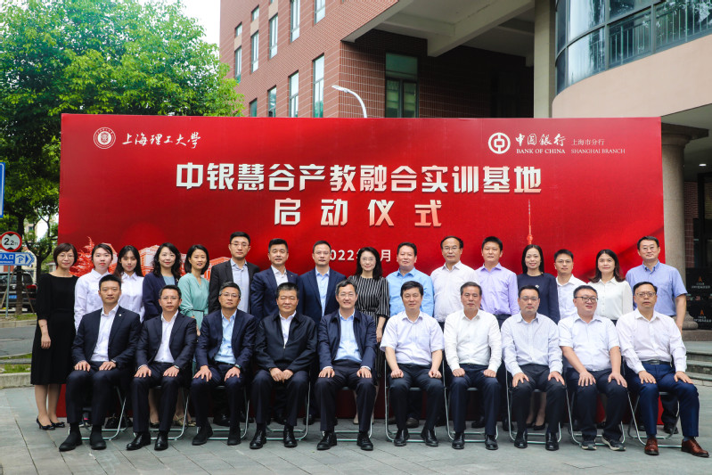
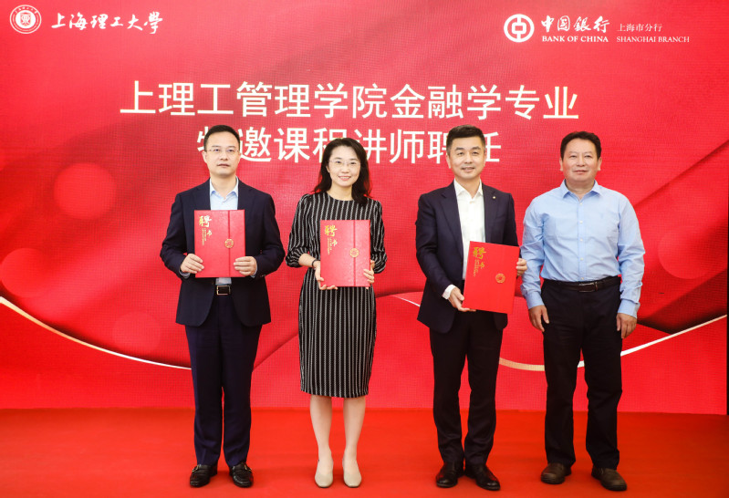
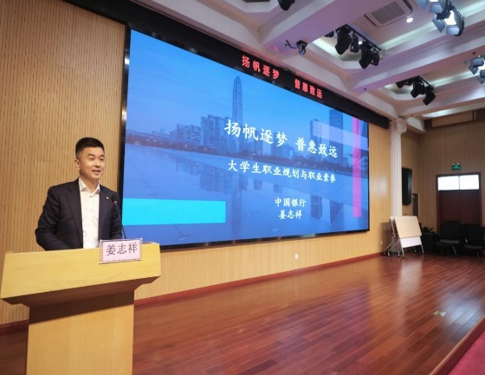
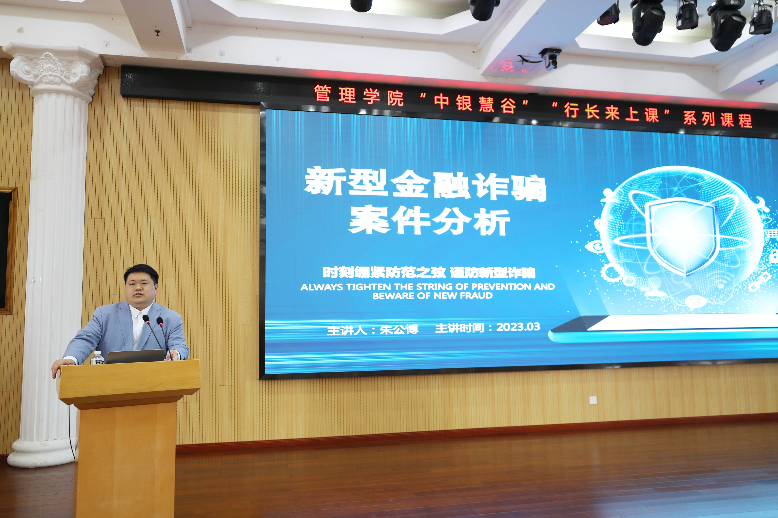
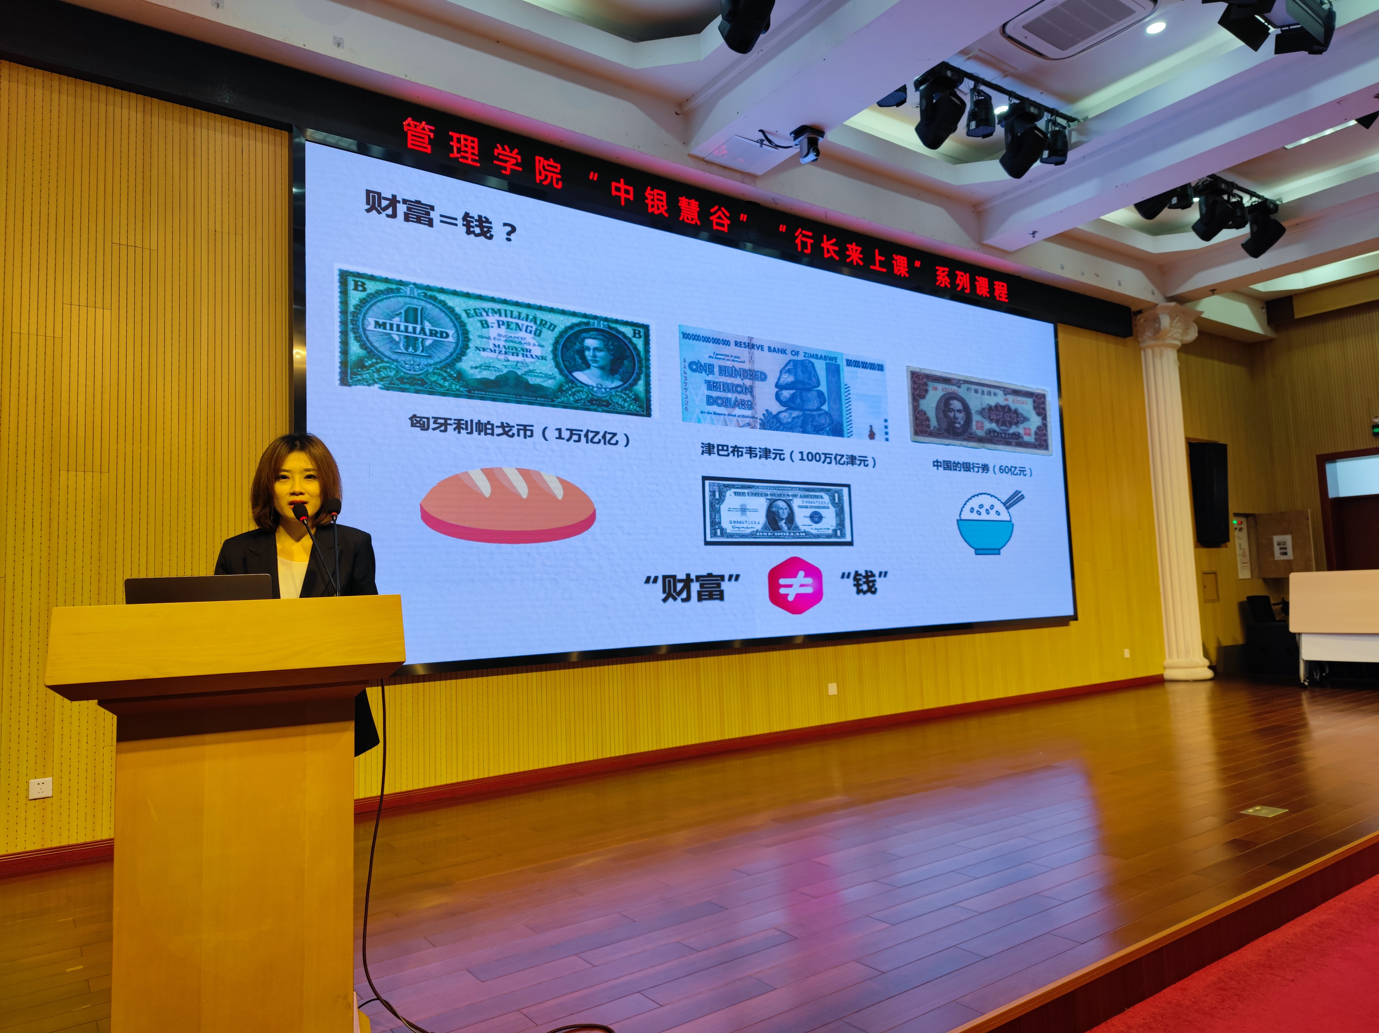
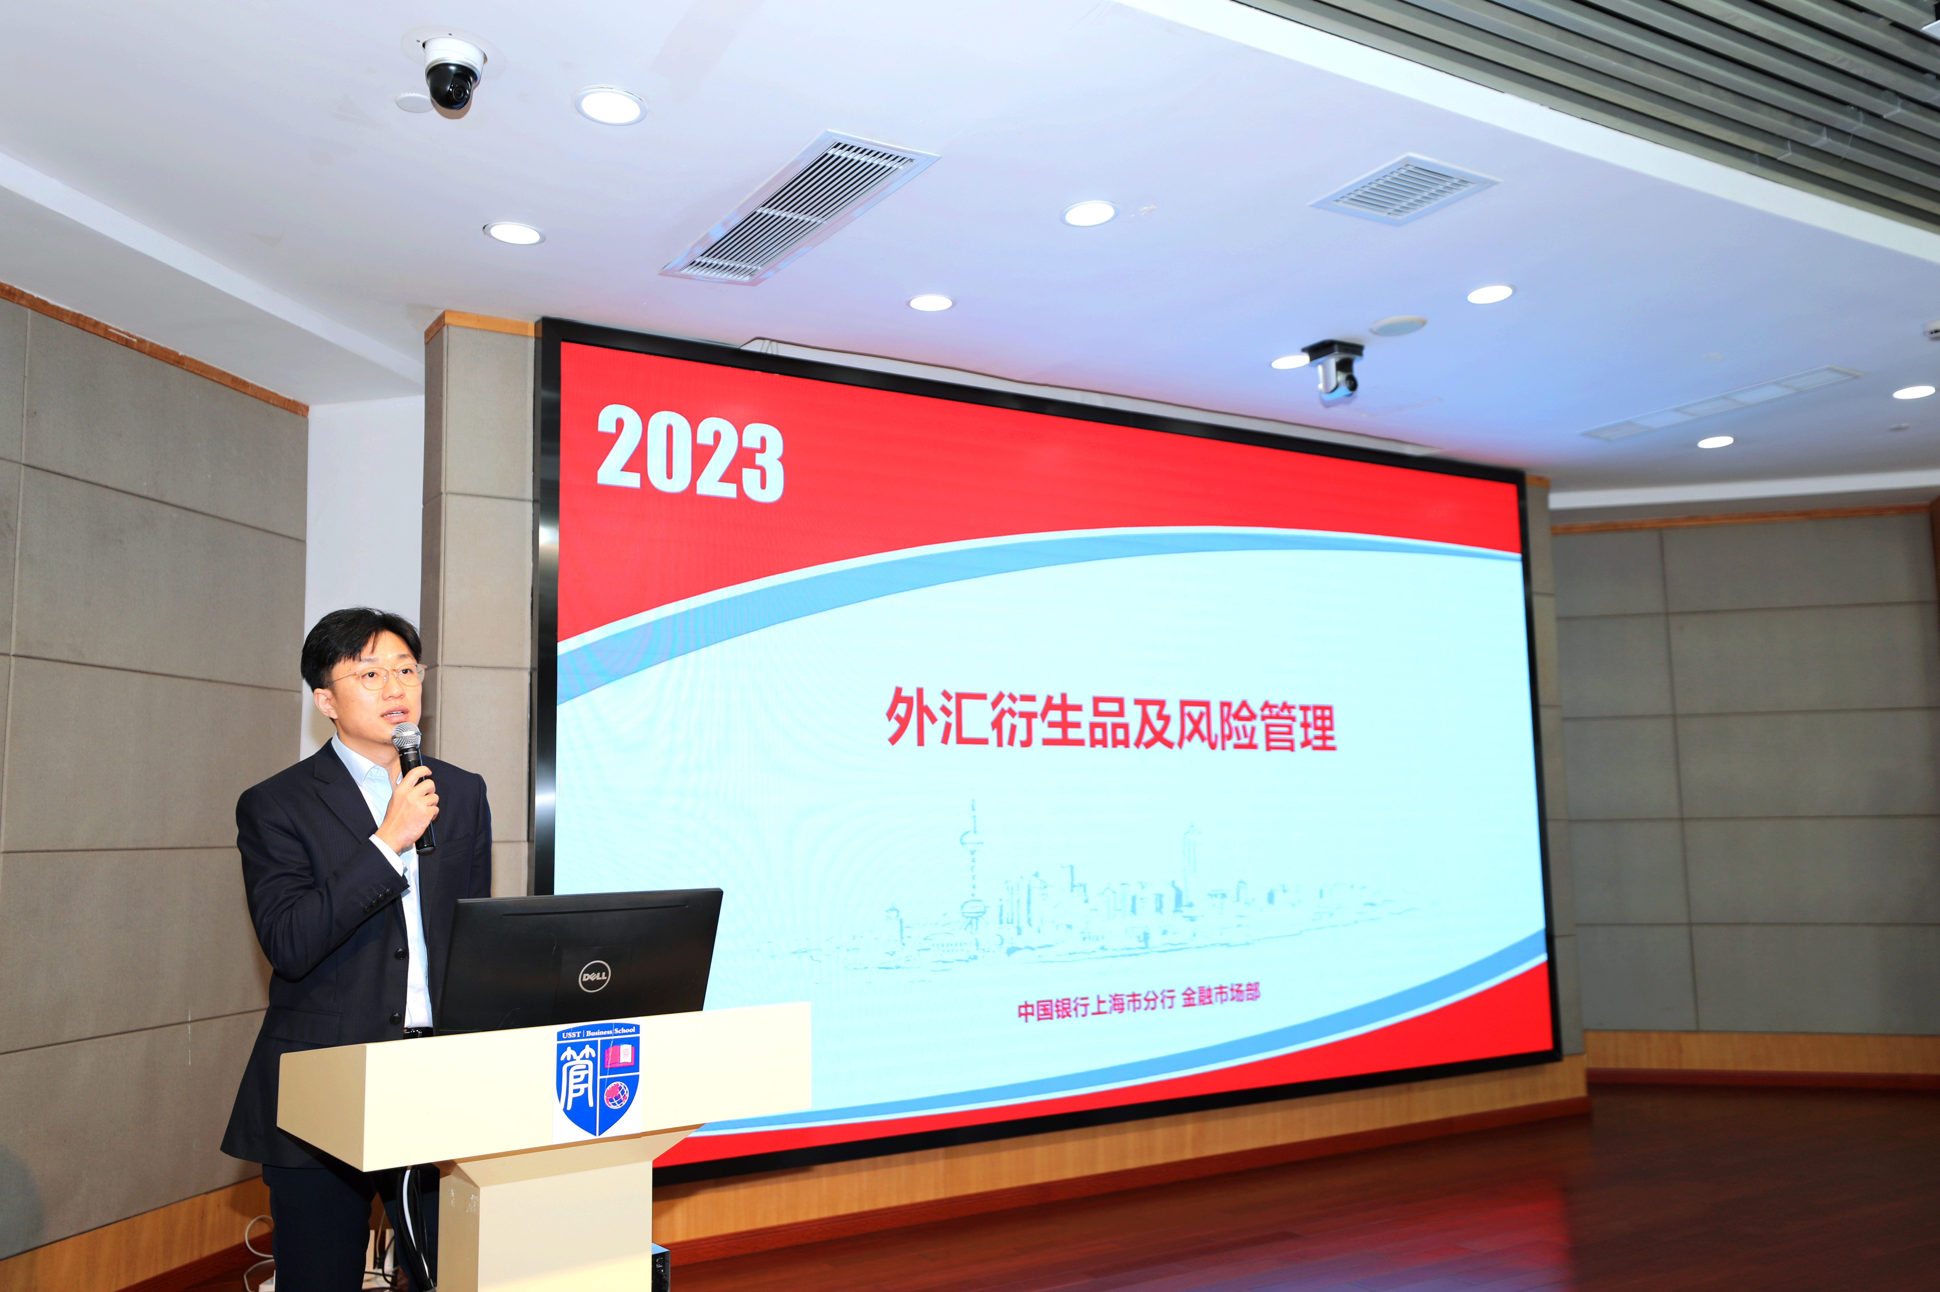
专业特色
培养目标
3、产学合作，双师型课程教学
与金融机构开展产学合作，共建实习实践基地，与近二十家金融机构合作开展学生实习实践活动。并聘请银行等金融机构的高管、专家为金融专业课程讲师，共上金融专业课。
师资队伍
覆盖领域
历史沿革
特色优势
学习攻略
培养质量
中行杨浦支行行长上课
中行闵行支行行长上课
中行私人银行部客户经理上课
中行金融市场部主任交易员上课

Slide 15
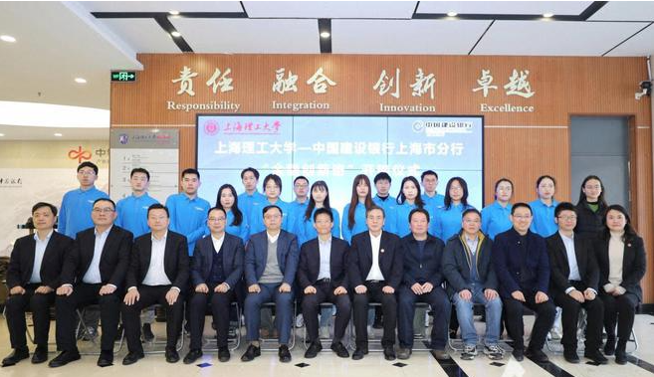
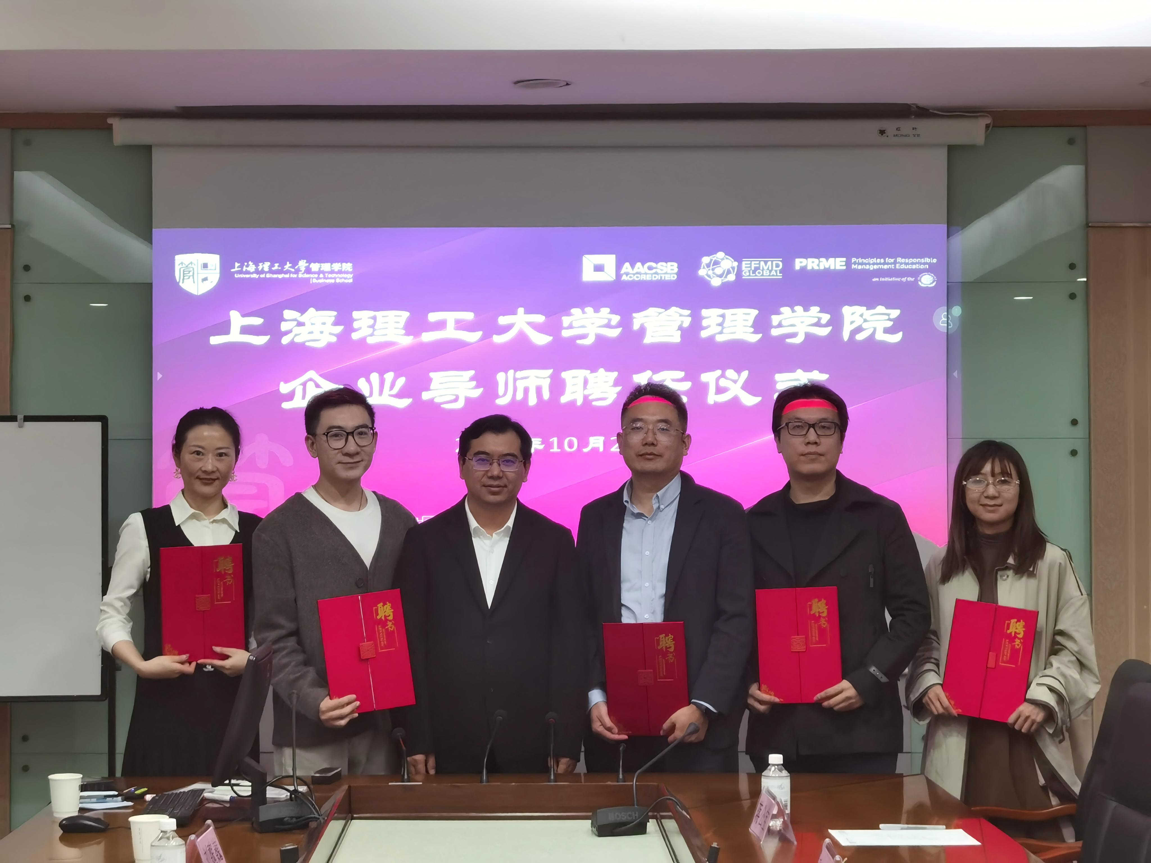
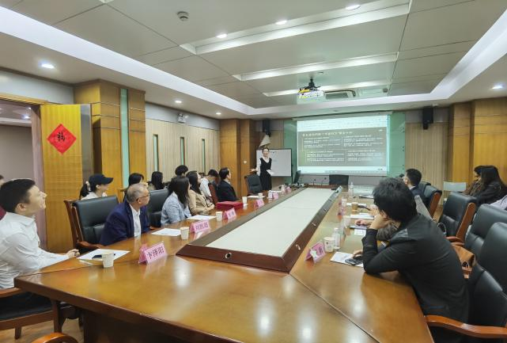
专业特色
培养目标
4、闭环式人才培养模式
（1）与金融机构合作共建闭环式人才培养模式
“建行金融创新班”
就业直通车
（2）与上海理工大学金融校友会合作共建闭环式人才培养模式
金融届校友（来自金融机构的高管或专家）组成校友导师团队，指导金融专业同学，从大二开始，指导学生做一些金融实践工作，然后安排学生到校友所在金融机构实习，实习结束之后，帮助解决就业。
师资队伍
覆盖领域
历史沿革
特色优势
学习攻略
培养质量
校友导师聘任
校友导师指导报告

Slide 16
专业优势——课程建设
培养目标
师资队伍
课程名称 | 级别 | 类别
金融学 | 国家级 | 一流本科课程
证券投资与实务 | 上海市 | 重点课程
金融工程 | 上海市 | 重点课程
商业银行经营管理 | 上海市 | 重点课程 精品课程
金融学 | 上海市 | 重点课程 精品课程
宏观经济学 | 上海市 | 重点课程
国际金融学 | 上海市 | 重点课程
保险学 | 上海理工大学 | 重点课程
证券投资与实务 | 上海理工大学 | 优质在线课程
覆盖领域
历史沿革
特色优势
学习攻略
培养质量

Slide 17
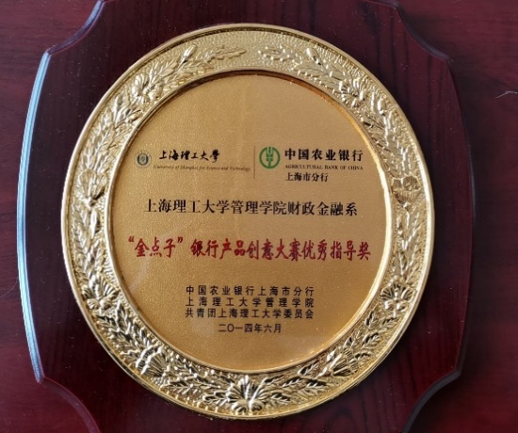
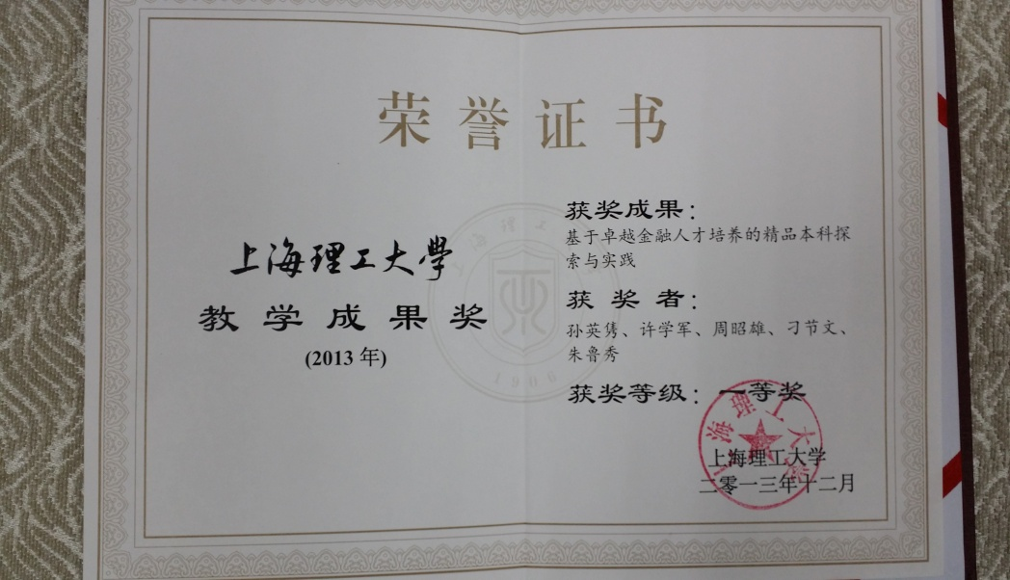
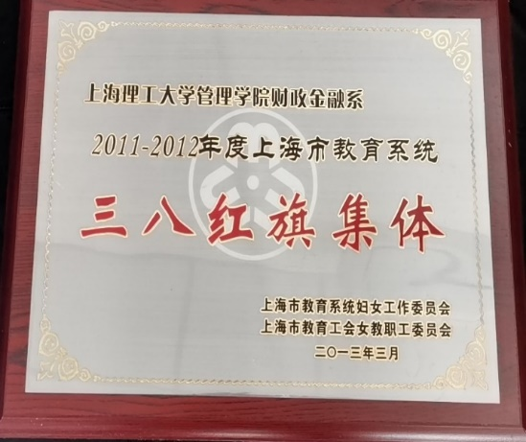
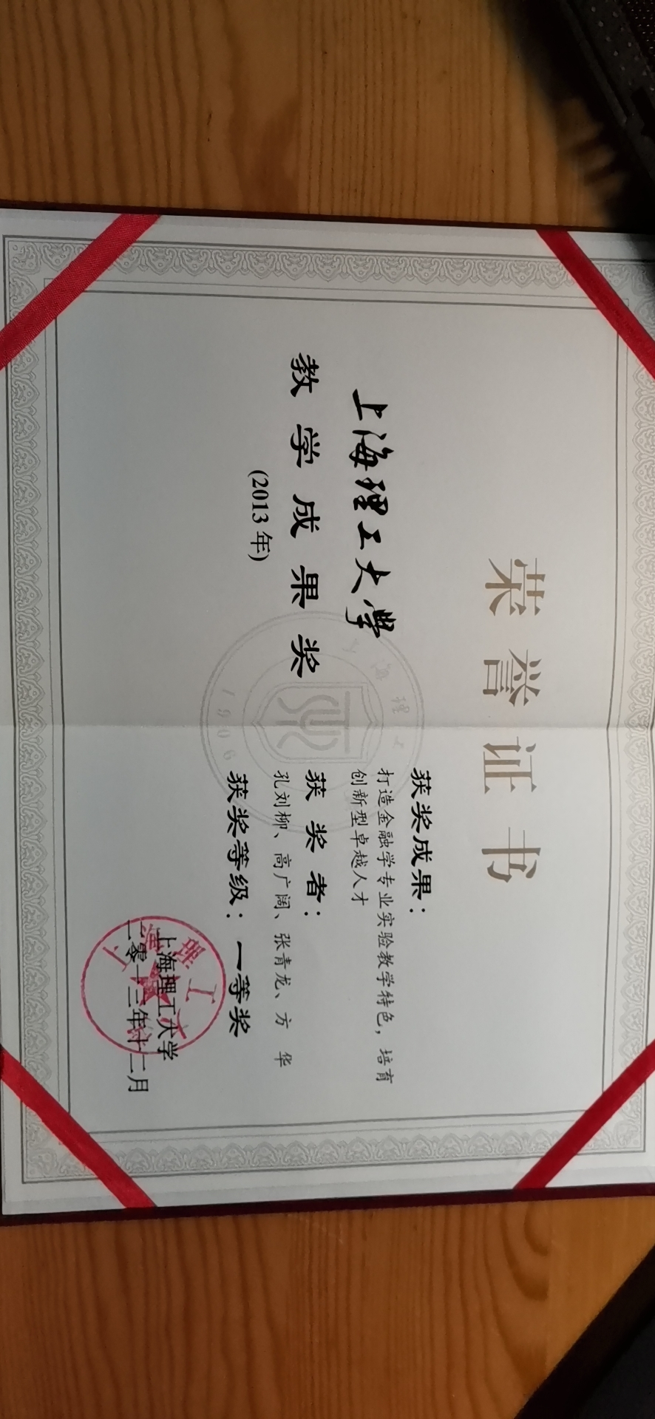

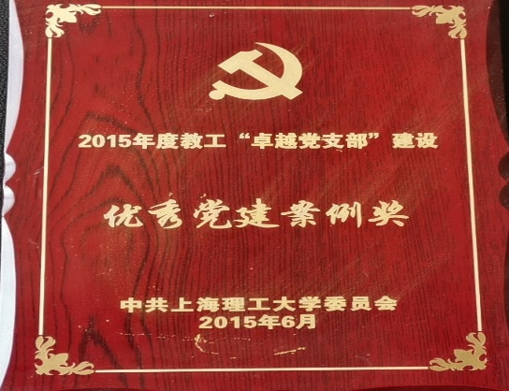
专业优势
培养目标
师资队伍
团队荣誉称号
正是因为在课程建设和专业建设上所取得的荣誉，近年来，我系先后荣获上海理工大学“三八红旗集体”荣誉称号、上海市教育系统“三八红旗集体”荣誉称号和上海市“三八红旗集体”荣誉称号。金融系教学团队获得多项学校教学成果一等奖。
覆盖领域
历史沿革
特色优势
学习攻略
培养质量

Slide 18
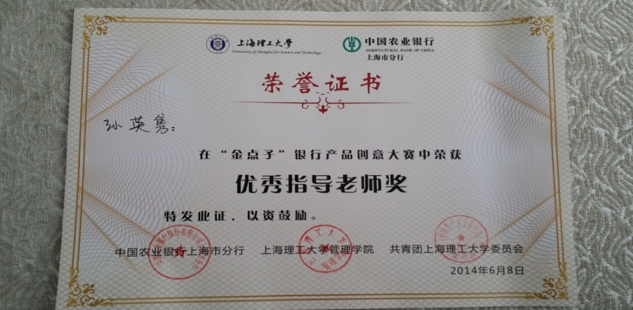
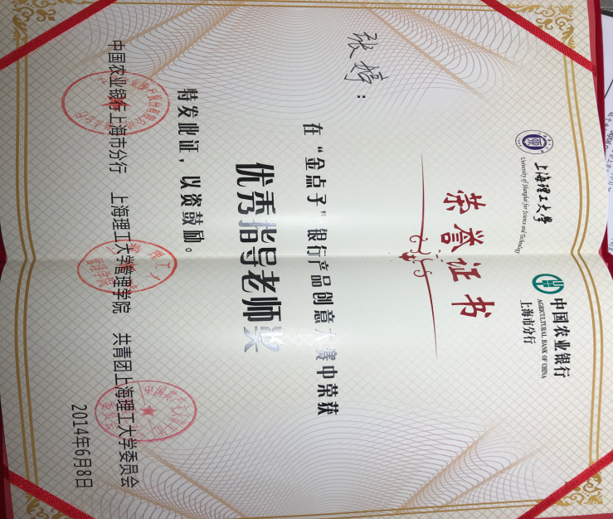
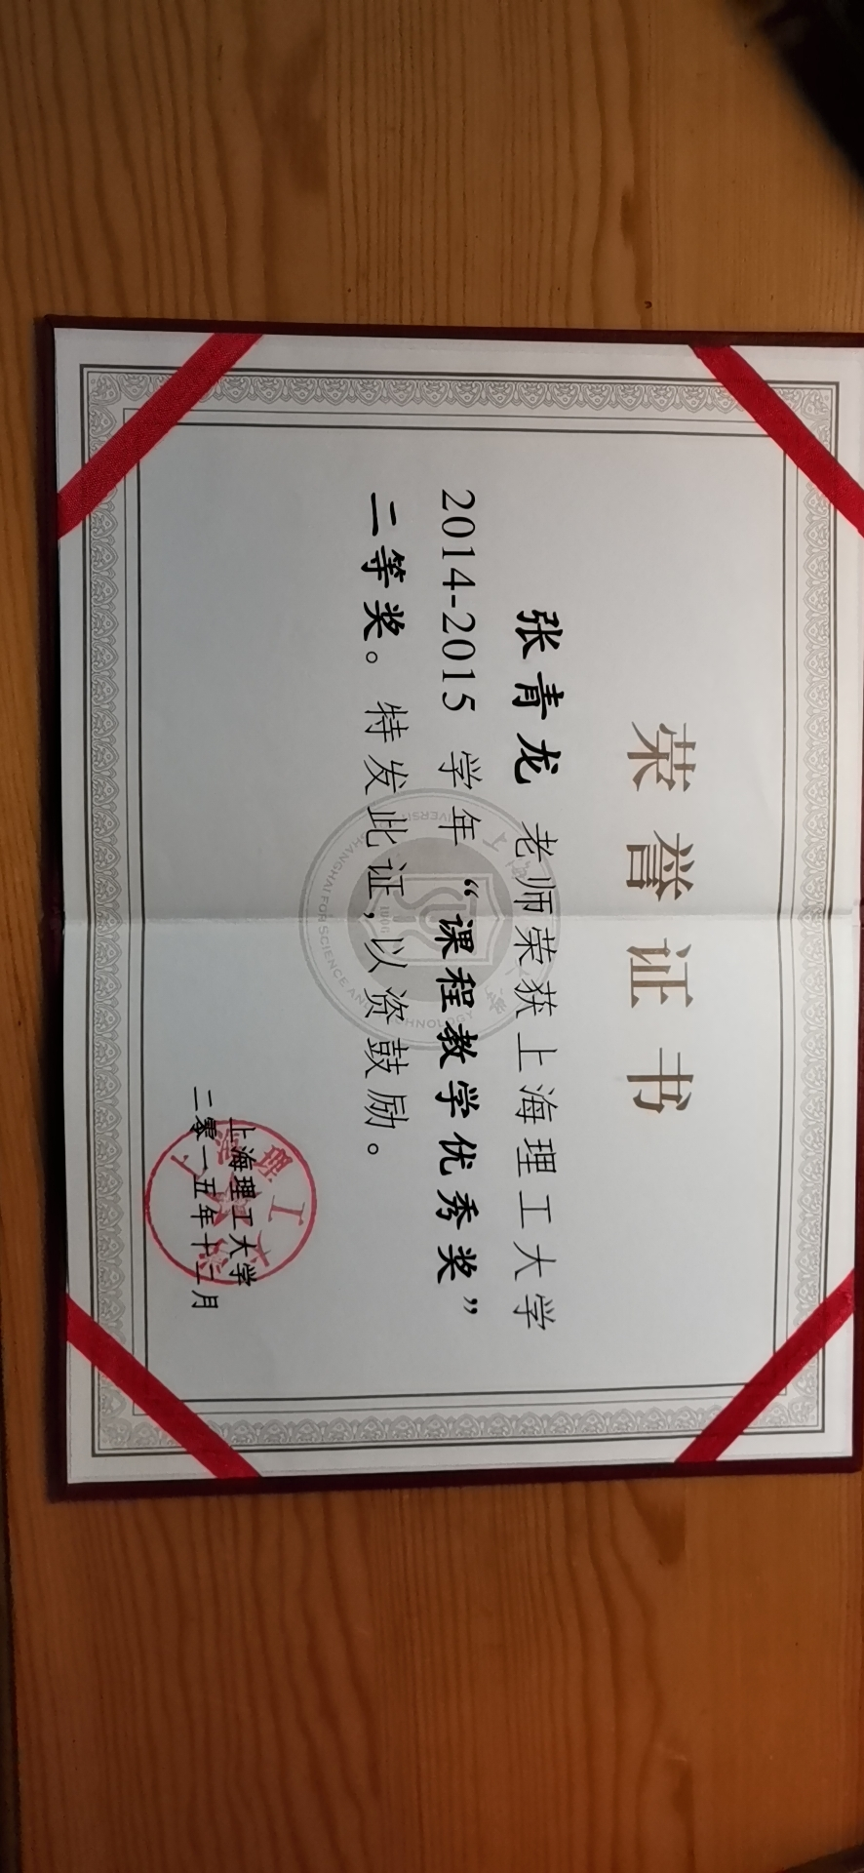
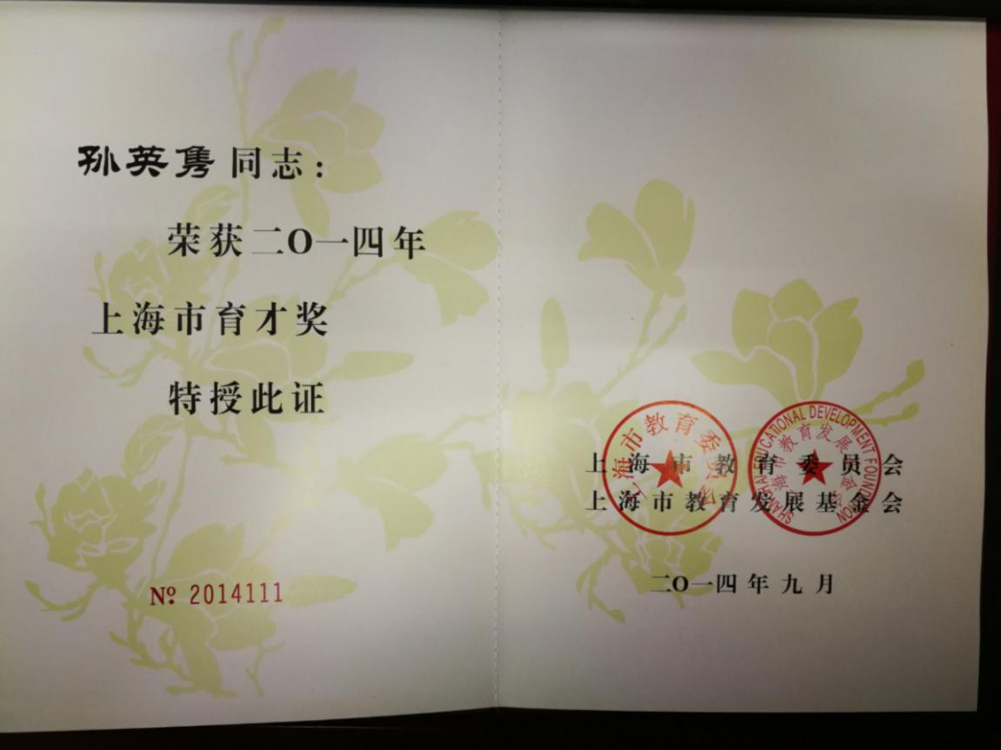
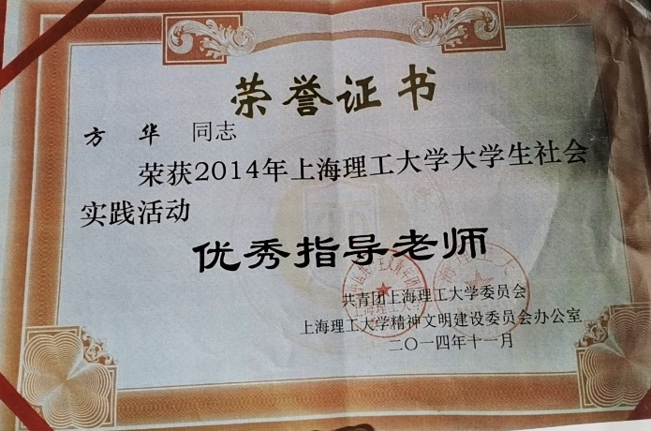
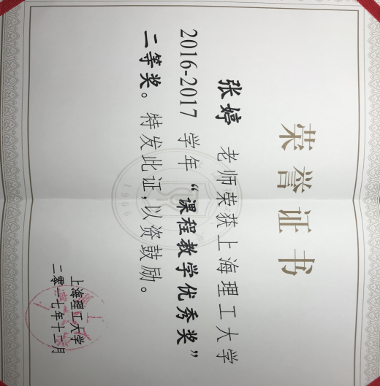
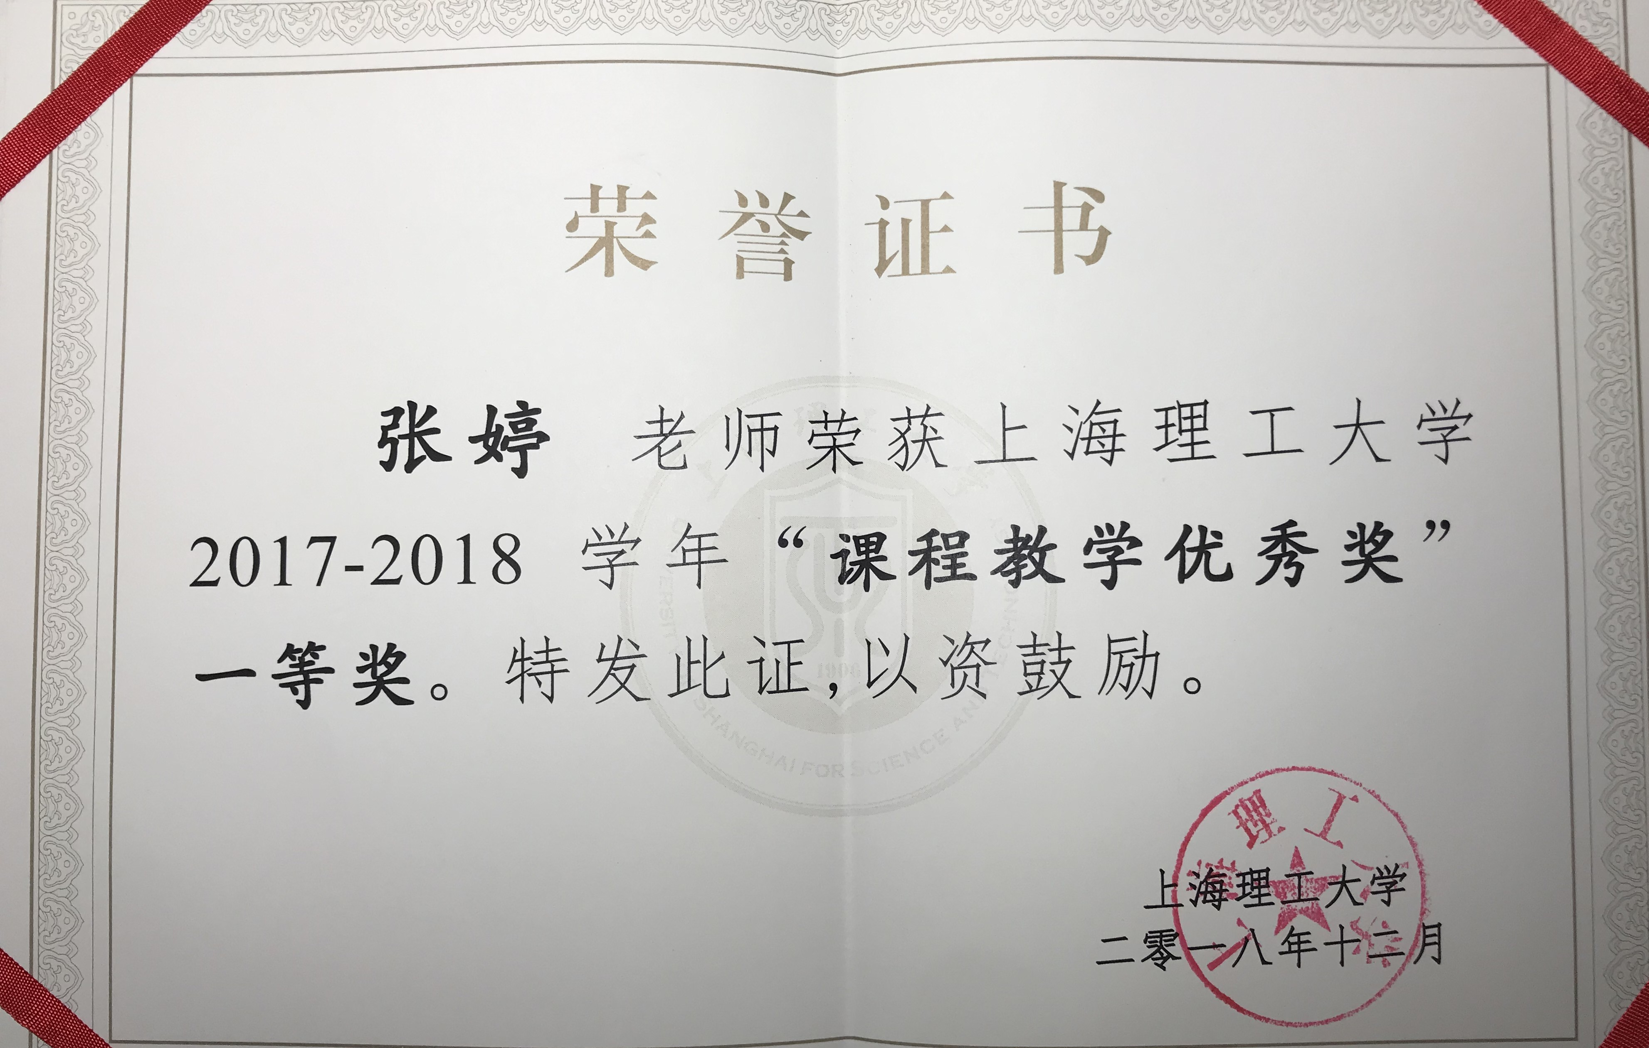
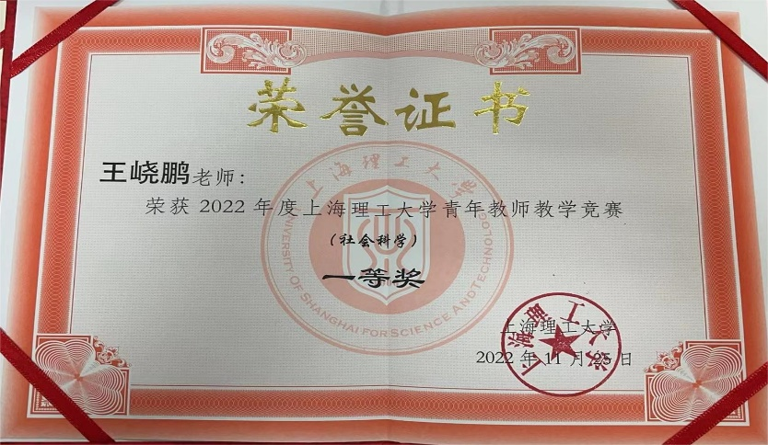
专业优势
培养目标
师资队伍
覆盖领域
历史沿革
特色优势
教师荣誉称号
多位老师先后获得校优秀教学质量奖一、二等奖，有的被评为上海理工大学学生心目中的好老师，上海市“育才奖”、银行、证券业务等金融实践大赛优秀指导老师等。
学习攻略
培养质量

Slide 19
专业优势
培养目标
师资队伍
实验平台
我们依托上海理工大学国家级经济管理试验中心，从软件和硬件两个方面，加强了金融学专业实验平台建设。形成了商业银行模拟实验平台、证券投资模拟实验室、保险业务模拟实训实验平台、金融工程实验平台、外汇交易模拟实验平台等。目前开出的金融实验课程包括：保险业务模拟实训、商业银行综合业务模拟实训、证券投资模拟实训、金融理财课程模拟实训、金融工程模拟实训等，同时我们购置了瑞思金融数据库和万德证券类数据库两个，金融实验与约15门专业课程相关联。
覆盖领域
历史沿革
特色优势
学习攻略
培养质量

Slide 20
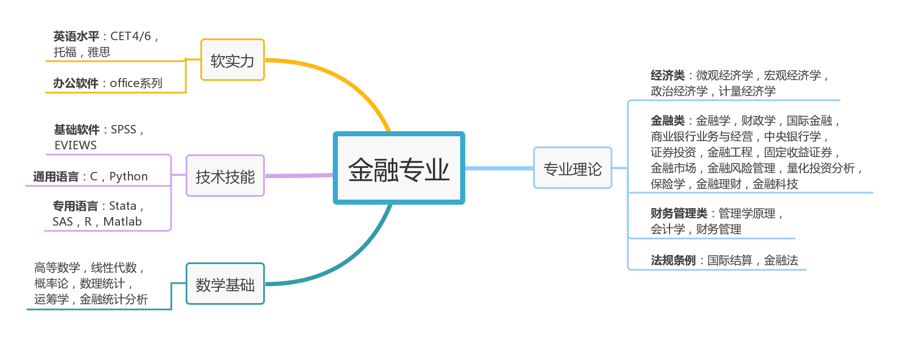
学习攻略
培养目标
师资队伍
覆盖领域
公司金融（英）
历史沿革
特色优势
学习攻略
培养质量

Slide 21
学习攻略——备注
培养目标
金融学方向：投资组合管理、金融理财、国际结算（双语）、金融法，金融计量学
金融科技方向： Python金融量化分析、金融数据挖掘、固定收益证券（英）、量化投资分析、金融经济学
上面为专业选修课，其中可根据自己的兴趣选择至少2门。
师资队伍
覆盖领域
01
历史沿革
对金融数据分析感兴趣的同学，建议第4学期选修Python程序设计，第6学期选修金融数据挖掘，且至少掌握Stata，SAS，R，Matlab中一门专用语言。
在学习之余，可以开始准备银行从业资格证，证券从业资格证、保险从业资格证，期货从业资格证，会计从业资格证的考试。以就业为目标的同学，可以准备CFA,FRM等高等级证书，以考研为目标的同学，可暂缓高等级证书的准备，更侧重于考研的准备。
特色优势
03
02
学习攻略
培养质量

Slide 22
学习攻略——备注
培养目标
上表中标注红色的课程：投资组合管理，中央银行学，上市公司财务报告分析，国际结算（双语），金融法，金融数据挖掘，固定收益证券（全英文），量化投资分析为专业选修课，其中可根据自己的兴趣选择至少4门。
师资队伍
覆盖领域
01
历史沿革
对金融数据分析感兴趣的同学，建议第4学期选修Python程序设计，第6学期选修金融数据挖掘，且至少掌握Stata，SAS，R，Matlab中至少一门专用语言。
在学习之余，以就业为目标的同学，有这样一些证书可从大学二年级开始准备：银行从业资格证、证券从业资格证、保险从业资格证、期货从业资格证、投顾证等。还有如CFA,FRM等高等级证书；以考研为目标的同学，更侧重于考研的准备。
特色优势
03
02
学习攻略
培养质量

Slide 23
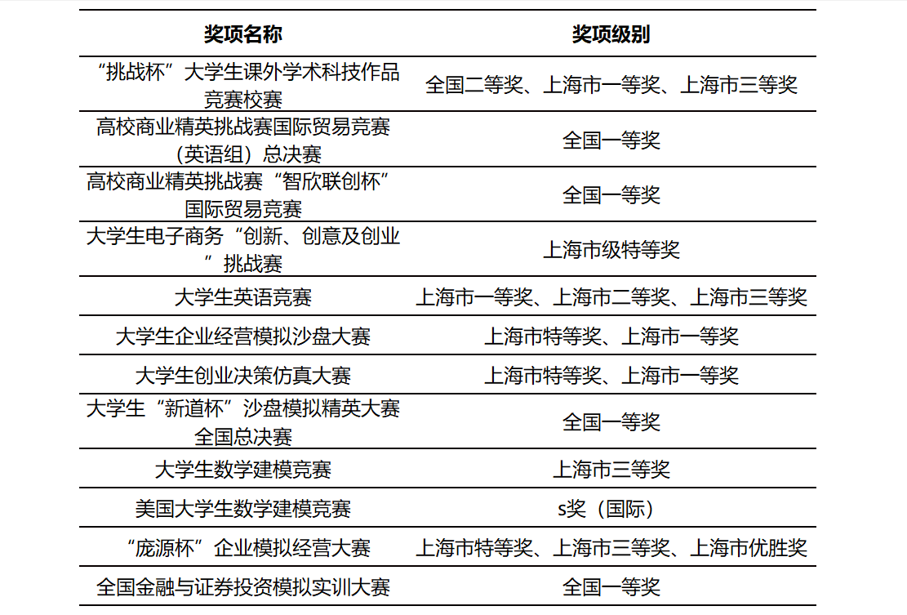
培养质量——重要奖项学生获奖情况
培养目标
师资队伍
覆盖领域
历史沿革
特色优势
01
学习攻略
培养质量

Slide 24
培养质量
培养目标
就业率
升学率
师资队伍
伴随着中国金融市场的改革、开放和上海国际金融中心建设，对高素质金融人才的需求也在增加。再加上我校金融专业人才培养质量不断提高。金融专业的本科就业率一直处于较高水平。每年截止8月份统计的金融专业就业率，近几年维持在平均96%左右，升学率（考研和出国）平均在30%左右。
覆盖领域
历史沿革
02
特色优势
学习攻略
培养质量

Slide 25
培养质量
培养目标
毕业去向
师资队伍
本专业的毕业生遍布全国各地，既有在商业银行、证券公司、保险公司、信托投资公司等从事各类银行业务、证券业务、保险业务、信托业务等金融领域的工作；也有在工商企业、行政事业单位、咨询机构以及会计事务所工作，人才培养质量得到了社会的广泛认同。保研率和考研率较高，如考入复旦大学、北京大学、上海财经大学、中央财经大学、华东师范大学、上海外国语大学等知名高校，同时，出国留学人数也在增加，申请学校排名也较靠前，如英国伯明翰大学、美国约翰霍普金斯大学等。
覆盖领域
历史沿革
03
特色优势
学习攻略
培养质量

Slide 26
培养质量
培养目标
毕业薪酬
师资队伍
金融专业的学生无论是到商业银行、证券公司、保险公司、信托投资公司等金融领域的工作；还是在工商企业、行政事业单位、咨询机构以及会计事务所等单位工作，还是考取硕士研究生继续深造，这些学生所在单位和部门的反馈都认为上海理工大学金融专业的学生做事认真、踏实、工作积极主动，创新能力较强、有较强的团队合作精神。由此也带来了较好的薪酬水平。从毕业薪酬看，金融专业毕业生的薪酬水平处于中上水平。
覆盖领域
历史沿革
04
特色优势
学习攻略
培养质量

Slide 27
THANKS
如有问题咨询，可邮件联系：ling.zhang@usst.edu.cn， 金融专业微信公众号：沪江金融

